Slide 1
Dobré vládnutí v teorii a praxi www.karelmuller.eu
21. 2. 2026
1. setkání

Slide 2


Atestace & Zdroje
Aktivní účast na přednáškách 20%
Závěrečná prezentace (5min) + esej 80%
(vybraného aspektu dobrého/špatného vládnutí a jak udržet/vylepšit, termín: 11.4.)

Slide 3
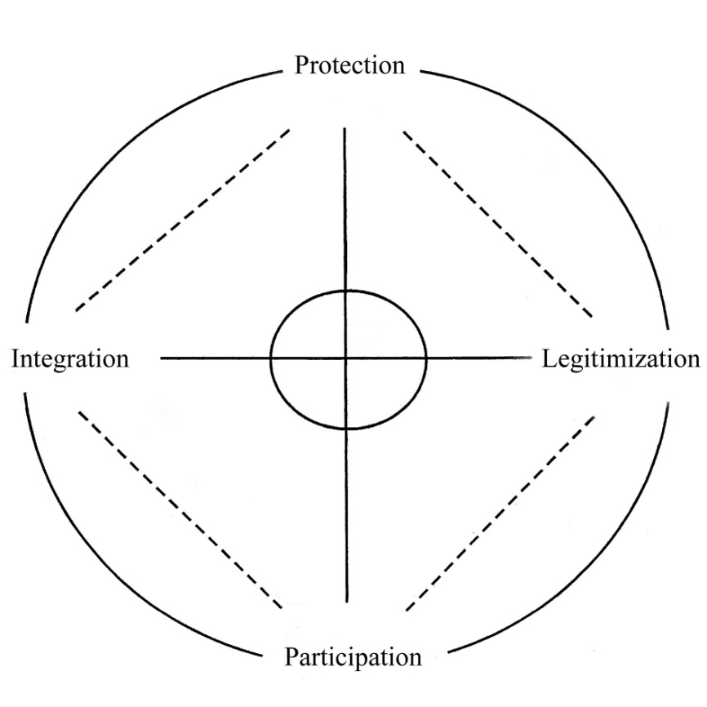
DOBRÉ VLÁDNUTÍ a občanská společnost
Funkce
Rizika (umenšovat)
Zneužívání moci, ale i slabý stát …
Pasivita, apatie, ale i nadbytek participace
Krize důvěry, ale i nekritická důvěra
Atomizace, anomie, ale i nacionalismus

Slide 4
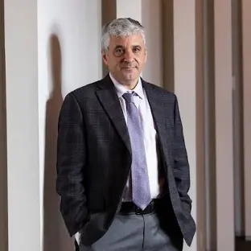

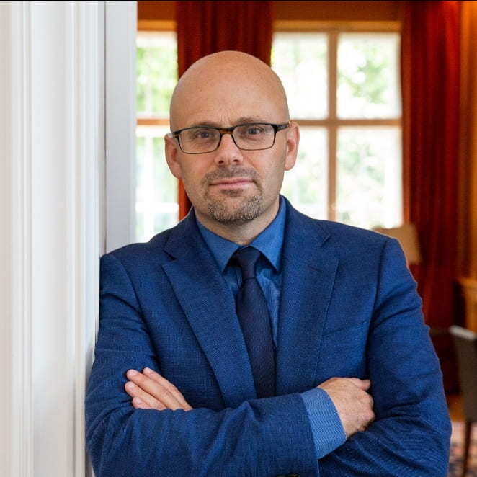
Steven Levitsky
Daniel Ziblatt
2018

Slide 5
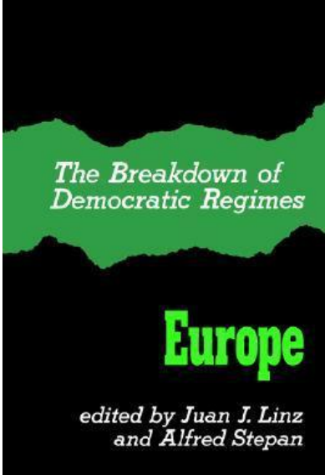
Indikátory odklonu od demokracie
How can we recognize dangerous autocrats?
Rejecting or weak support for democratic rules
Delegitimizing political opponents
Tolerating or invoking violence
Readiness to confine civic rights including media

Slide 6
Posilovat odolnost naší společnosti i jejích (LIBDEM) institucí!
Potřebujeme zástupce, nikoli držitelé institucí!
Investovat důvěru (x stereotypní a priori nedůvěra)
De-stigmatizoval politickou činnost!
De-stigmatizovat, chránit a inovovat politické stranictví
Nepaušalizovat, rozlišovat, třídit!
Posilovat smysl pro pluralitu zájmů a názorů, kritické myšlení a management konfliktu směrem k optimalizaci ideálů/principů!
Zavést plošný systém politické vzdělávání ve prospěch liberálních a demokratických hodnot!

Slide 7
Jaký je vztah ideálů a reality?
Utopický realismus!
„Kdokoliv chce realizovat utopické plány, musí nejdříve vyčistit plátno, na němž je namalován skutečný svět“ (Dahrendorf).
„Nebylo by dosaženo možného, kdyby se stále neusilovalo o nemožné“ (Weber)
„Nejen my můžeme zradit své ideály, ale i ideály mohou zradit nás“ (Sartori)
„Je třeba nechat zemřít své ideály ještě dříve, než pro ně začnou umírat neviní lidé“ (Popper)
Pravidlo zpětné vazby, zprostředkující struktury

Slide 8
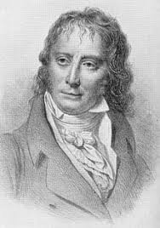
Benjamin Constant
*1767 – †1830
Reakce na revoluční teror
Ideální: maximalizace versus optimalizace
Nezamýšlené důsledky
Zprostředkující struktury
Kultura zpětné vazby

Slide 9
Slabiny demokracie v česku
Nízká institucionální tvořivost
Nezájem o politiku (de-politizace)
  Omezený rekrutační rezervoár politických elit
  Slabá veřejná kontrola politických institucí
  Nedostatek (absence) zpětných vazeb
Stigmatizace politiky (politici x tzv. obyčejní lidé)
  Česko je země s negativním vůdcovským klimatem
  Nízká důvěra v politické strany a parlament
  Dominance negativních zpětných vazeb
    Obranný efekt uzavírání se, vyhoření, zcyničtění
    Začarovaný kruh stigmatizace, negativní selekce
Despekt k diskusi a nerealistická očekávání
  Frustrace, deziluze na straně veřejnosti
  Omezená reflexivita, efektivita institucí
  Manipulativní, demonstrativní publicita, krize legitimity/důvěry (př. pandemie, povodně)

Slide 10
Index vnímání korupce (TI)

Slide 11
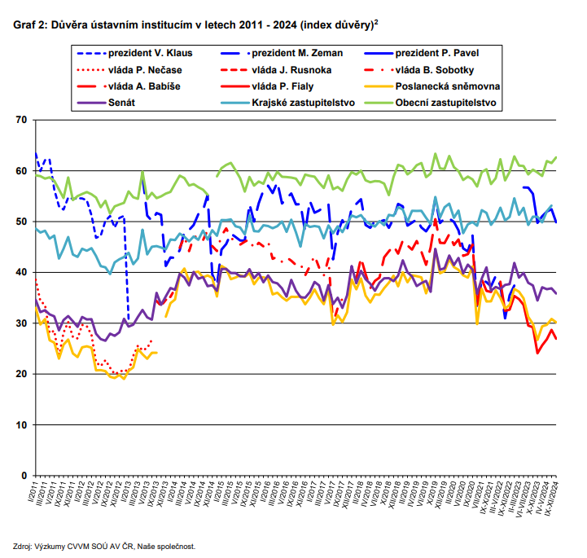

Slide 12
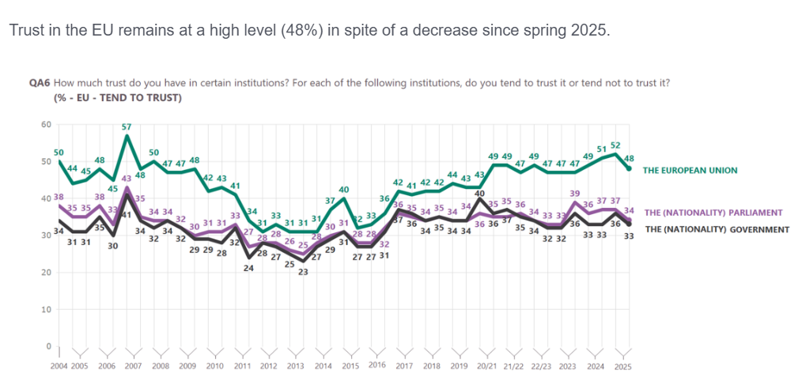

Slide 13
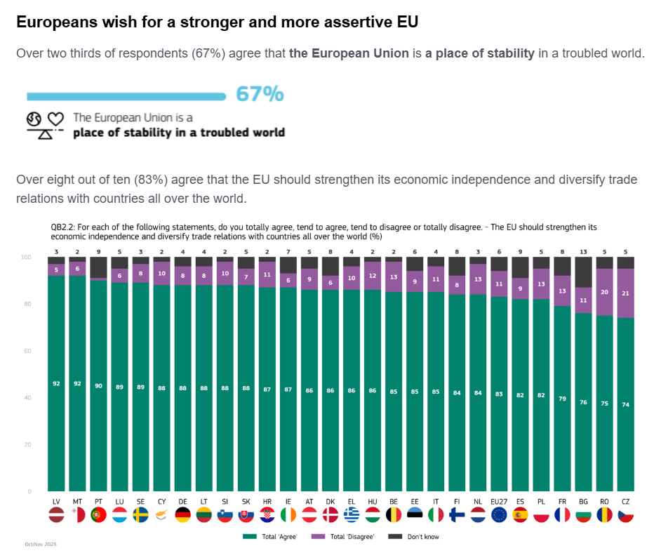

Slide 14
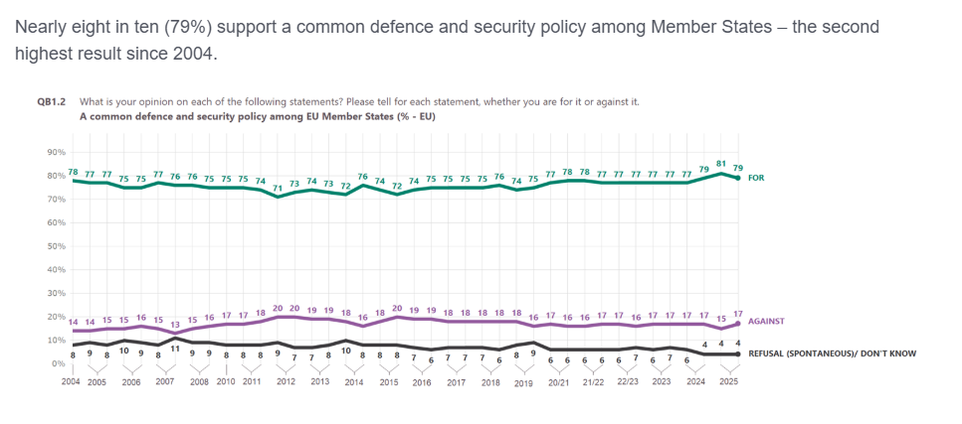

Slide 15
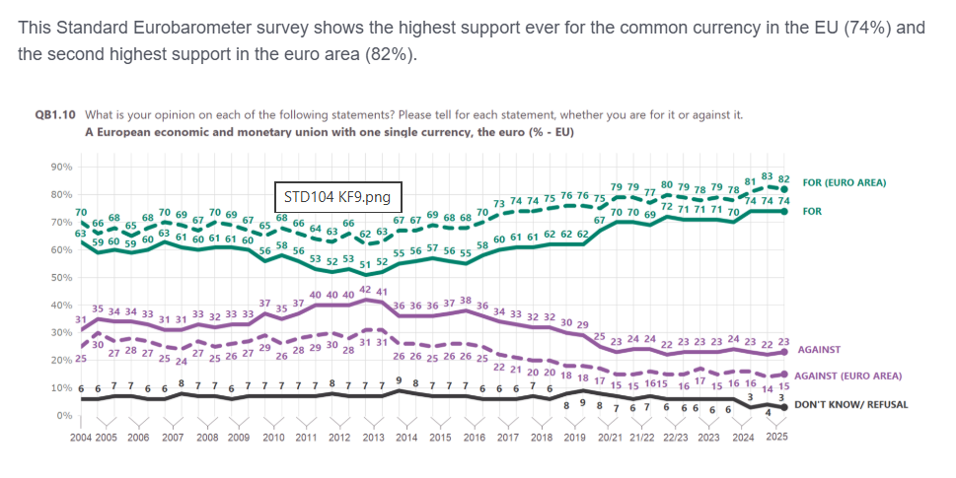

Slide 16
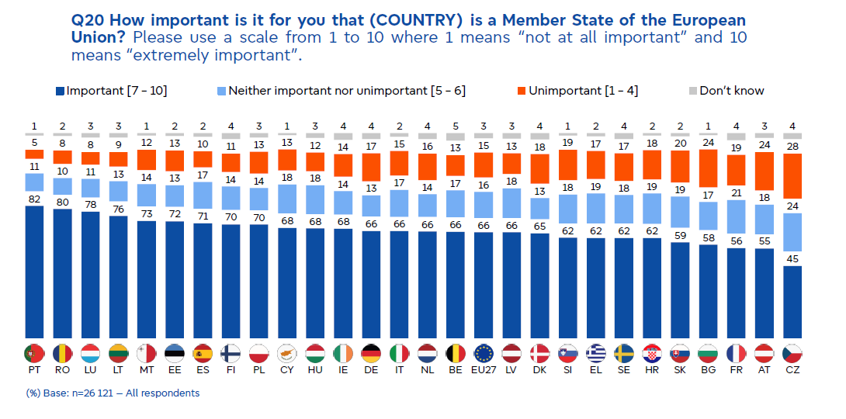


Slide 17
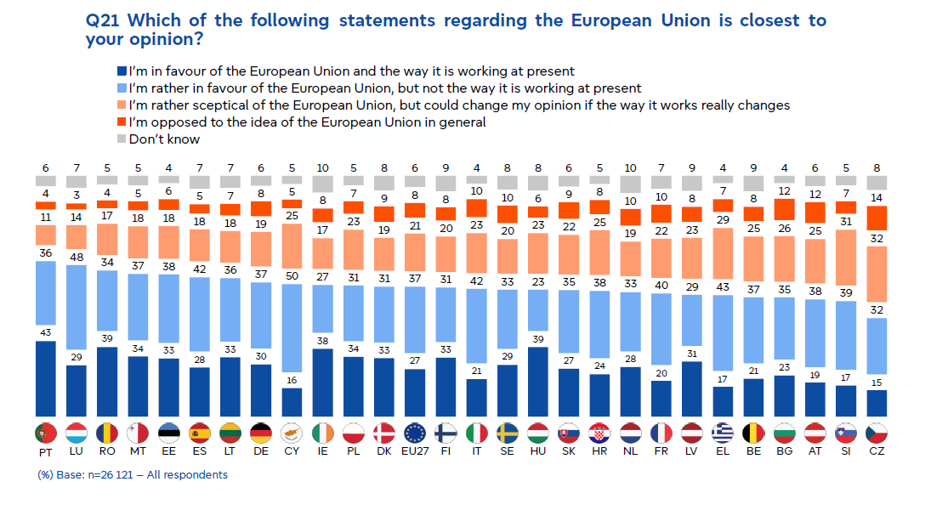

Slide 18
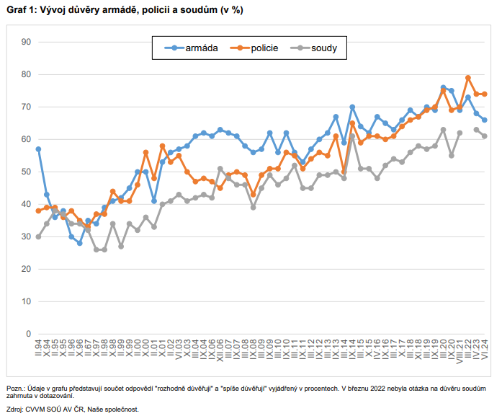

Slide 19
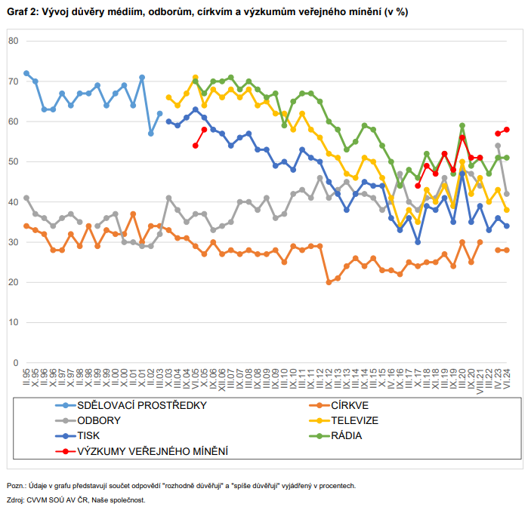
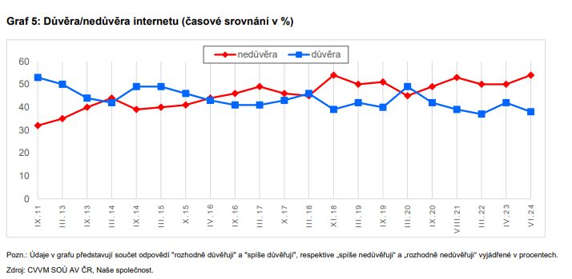
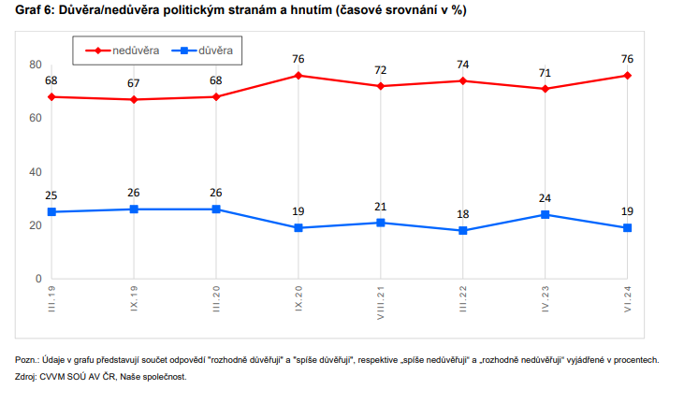

Slide 20
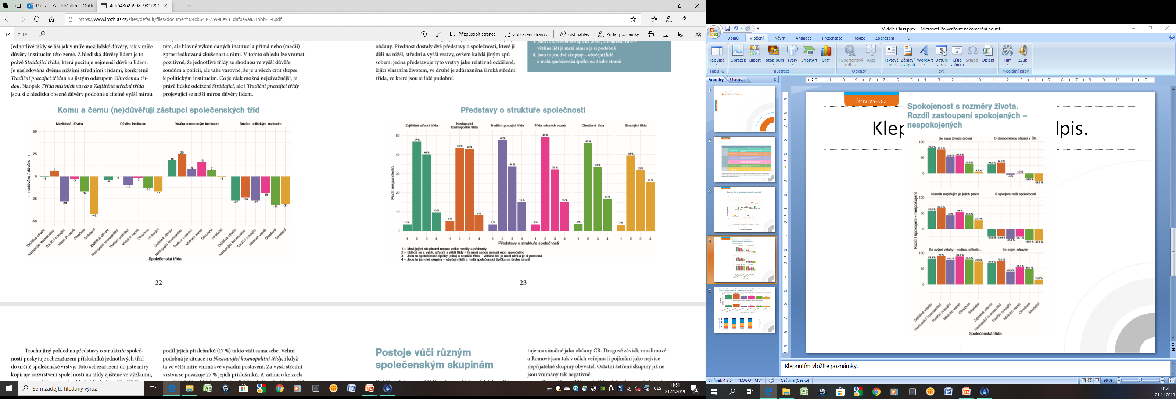
Rozděleni svobodou, 2019 český Rozhlas

Slide 21
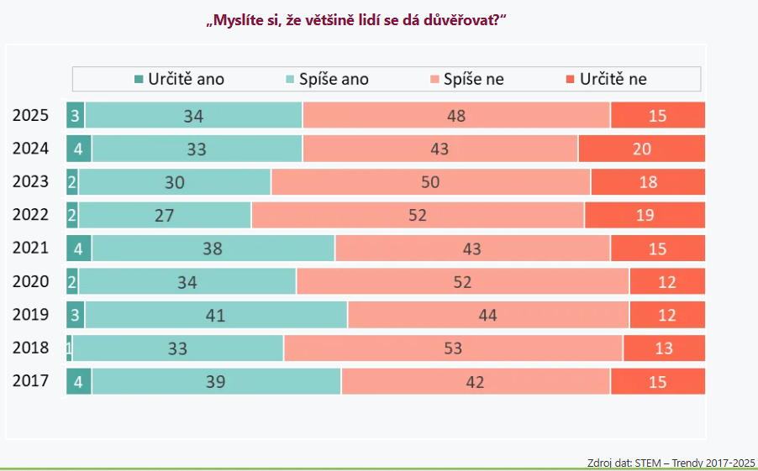

Slide 22
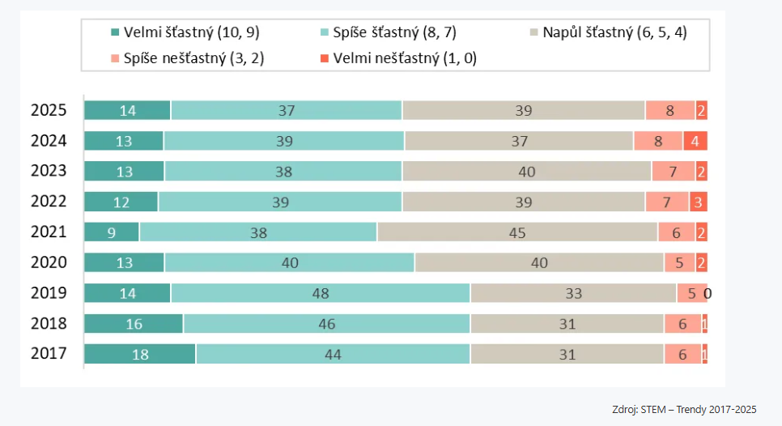

Slide 23
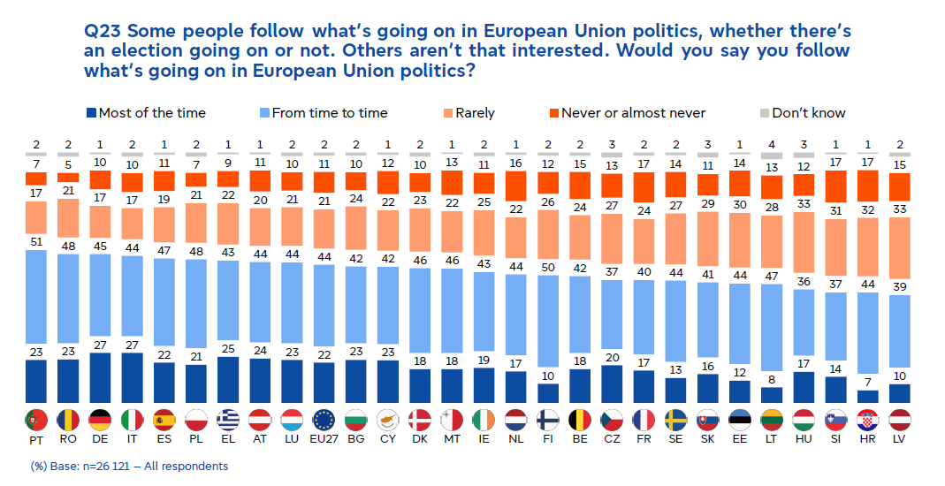

Slide 24
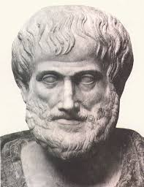
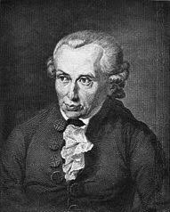
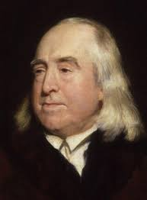
Tři principy „DOBRA“
Ctnost (Aristoteles)
Mravní povinnost (I. Kant)
Užitek (J. Bentham, J. S. Mill)

Slide 25



    Praktická makro/rovina:
    Jak usilovat o dobré vládnutí?
    Jak můžeme ovlivňovat morálku?
    Jak posilovat důvěru (v instituce)?

Slide 26
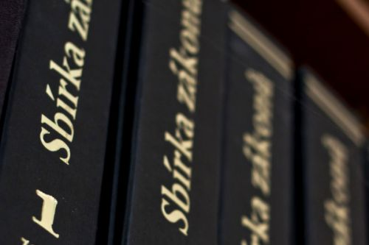
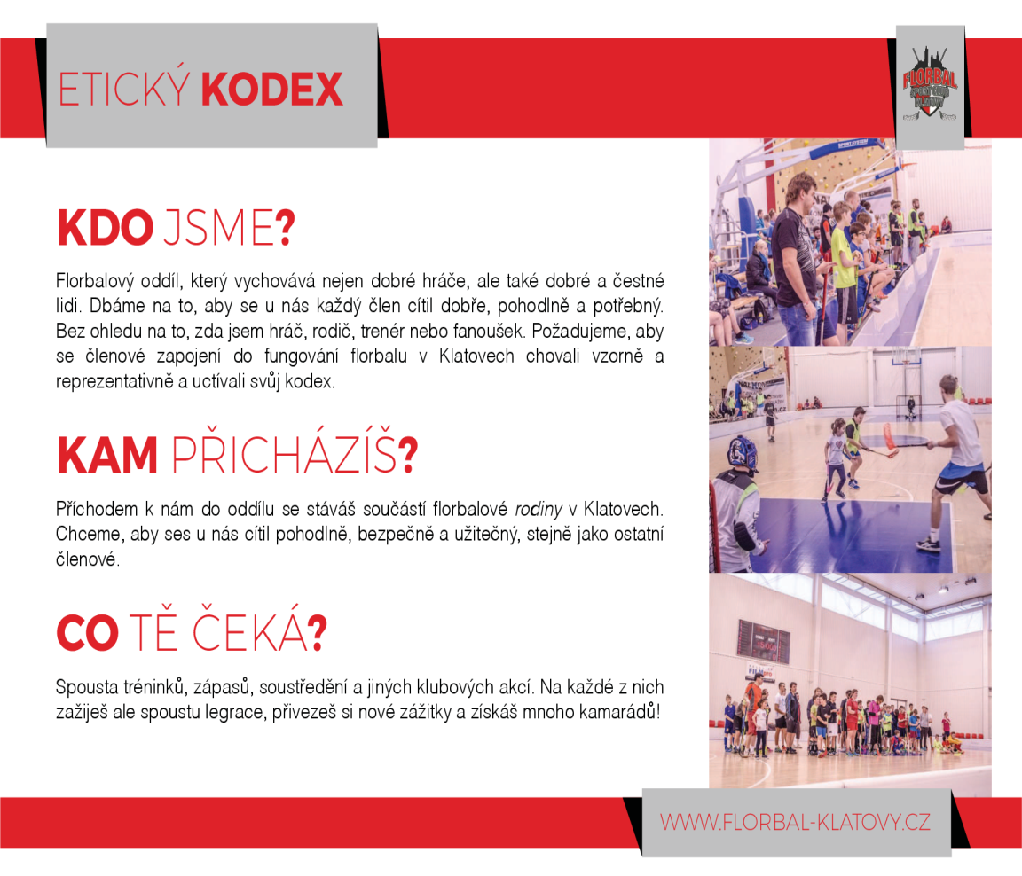
Kodifikace/Kodexy

Slide 27
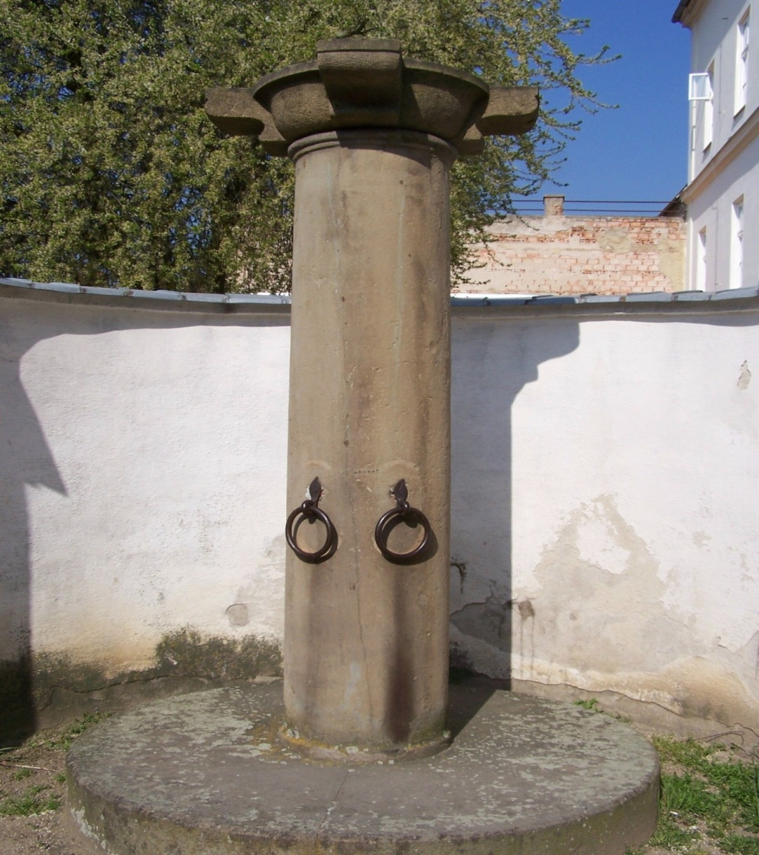
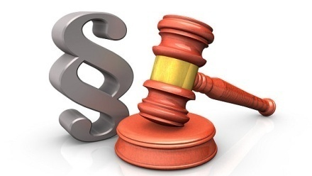
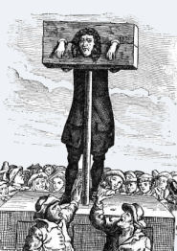
PRANÝŘ/TREST )-:

Slide 28

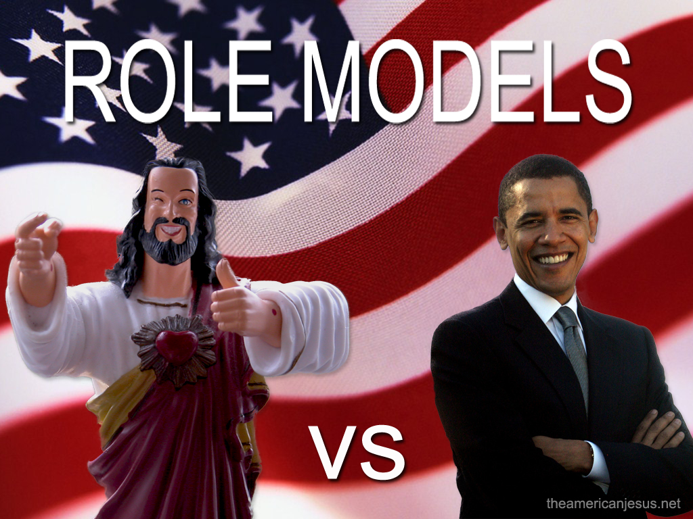
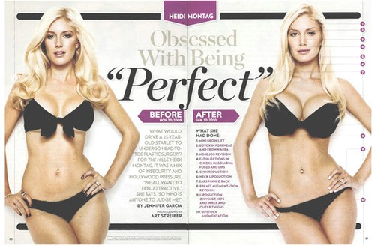
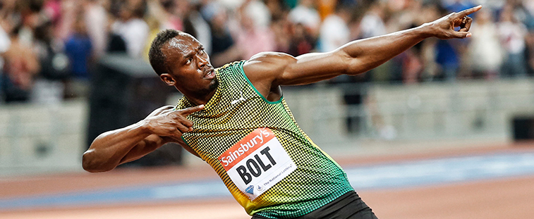
VZORY (-:

Slide 29
Typy autority/poznání
(Herrschaft, Weber/Habermas)
Panství/vládnutí – legitimní legalita/morální právo
Prav/právo/pravidla/spravedlnost/pravda/spravit/právník/pravítko/napravo/nalevo …
PRAVDA/LEŽ, DOBRO/ZLO
Legální autorita/adekvační režim pravdy
  Vláda práva, racionální, neosobní, formální
  Kodifikace, byrokratizace, past pravidel (?)
  Efektivita, široký záběr, stabilita, přenositelnost
  Otevřená společnost (Popper) a reflexivita
Tradiční autorita/intersubjektivní režim pravdy
  Závaznost tradice, sociálního řádu
Charismatická autorita/kongruentní režim pravdy
  Víra v mimořádné vlastnosti vůdce
  Neformální, nestabilní

Slide 30





Slide 31

Cíle udržitelného rozvoje
Agendy 2030, OSN

Slide 32
Dobré vládnutí/UN
Politika: Politics/Policy/Polity (Polis)
Lib dem: Institucionalizovaná pochybnost (Popper)
Participation (UN)
People should be able to voice their own opinions through legitimate immediate organizations or representatives.
Rule of Law (UN)
Legal framework should be enforced impartially, especially on human right laws
Transparency (UN)
Information should be accessible to the public and should be understandable and monitored.
Consensus Oriented (UN)
Mediates differing interests to meet the broad consensus on the best interests of a community.
Equity and Inclusiveness (UN)
People should have opportunities to improve or maintain their well-being.
Effectiveness and Efficiency (UN)
Processes and institutions should be able to produce results that meet the needs of their community while making the best of their resources.
Being effective is about doing the right things, while being efficient is about doing things right.
Accountability (UN)
Governmental institutions, private sectors, and civil society organizations should be held accountable to the public and institutional stakeholders.
Responsiveness (UN)
Institutions and processes should serve all stakeholders.

Slide 33
Dobré vládnutí
Environment of Trust (OECD)
Stability and Absence of Violence (WB)

Slide 34
European Governance, White Paper, EC 2001
Openness: The institutions should work in a more open manner. Together with the Member States, they should actively communicate what the EU does and the decisions it takes. They should use language that is accessible and understandable for the general public. This is of particular importance in order to improve the confidence in complex institutions.
Participation: The quality, relevance and effectiveness of EU policies depend on ensuring wide participation throughout the policy chain — from conception to implementation. Improved participation is likely to create more confidence in the end result and in the institutions which deliver policies. Participation crucially depends on central governments following an inclusive approach when developing and implementing EU policies.
Accountability: Roles in the legislative and executive processes need to be clearer. Each of the EU institutions must explain and take responsibility for what it does in Europe. But there is also a need for greater clarity and responsibility from Member States and all those involved in developing and implementing EU policy at whatever level.

Slide 35
EG in EC WP 2001
Effectiveness: Policies must be effective and timely, delivering what is needed on the basis of clear objectives, an evaluation of future impact and, where available, of past experience. Effectiveness also depends on implementing EU policies in a proportionate manner and on taking decisions at the most appropriate level.
Coherence: Policies and action must be coherent and easily understood. The need for coherence in the Union is increasing: the range of tasks has grown; enlargement will increase diversity; challenges such as climate and demographic change cross the boundaries of the sectoral policies on which the Union has been built; regional and local authorities are increasingly involved in EU policies. Coherence requires political leadership and a strong responsibility on the part of the institutions to ensure a consistent approach within a complex system.

Slide 36
Policy making process
Charles Lindblom, 1968
Blanka Říchová, Arnošt Veselý
Artikulace (iniciace), agenda setting
Estimace, selekce (formulace problému, postup řešení), RIA a priori
Legitimizace (politicky a právně)
Implementace
Monitoring a re-evaluace, RIA a posteriori

Slide 37
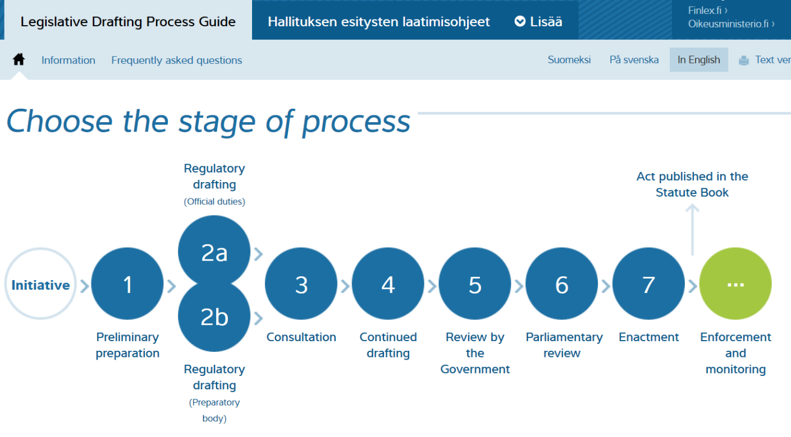
Legislative Drafting Process
http://lainvalmistelu.finlex.fi/en/

Slide 38
Jak zajistit dobré vládnutí?
Ochranná funkce
  Férová pravidla, soutěž, dělba a omezování moci
  Ochrana, podpora opozice, kontrolní výbory, svoboda slova
  Média – pluralita zdrojů, nezávislá radniční periodika
  Péče o hodnoty právního státu a lidská práva
  Participační funkce
  Volební, nevolební; věcná, střídmá, smysluplná kampaň
  Struktura otevřených příležitostí (hodiny, kanceláře, informovanost, komise, výbory, přístup do médií)
  Participační inovace (rozpočet, deliberativní fóra, referenda)
  Výchova k aktivnímu občanství, gramotnost, skills/kompetence
  Právo na občanskou neposlušnost

Slide 39
Jak zajistit dobré vládnutí?
Legitimizační funkce (krize důvěry)
Volby, dělba a omezení moci
Včasná informovanost, konzultace (i opakované)
Transparentnost (rozklikávací rozpočet)
Přístupové body, vstřícná komunikace
Vyvarovat se arogance, přehlíživosti, vrchnostenství
Integrační funkce (atomizace, anomie)
Rodinná politika, ontologické bezpečí a péče o děti, potírání domácího násilí…
Podpora škol a školek (finanční, materiální, symbolická)
Podpora spolkového života: legislativa, granty …
Péče o bezpečí, veřejný prostor, hřiště, parky …
Zajištění bezbariérovosti, podpora sociálně slabých, ohrožených, vylučovaných…

Slide 40
THANK YOU FOR
YOUR ATTENTION
Jungmannova 17 | 110 00 Praha 1 | Česká republika
www.karelmuller.eu

